Slide 1
Efuse
Antwerp Space

Slide 2
Wat is een efuse
Voltage limit
Under voltage dropout
Current limit
Reverse polarization protection
Soft start
ON/OFF switching
Current monitoring

Slide 3
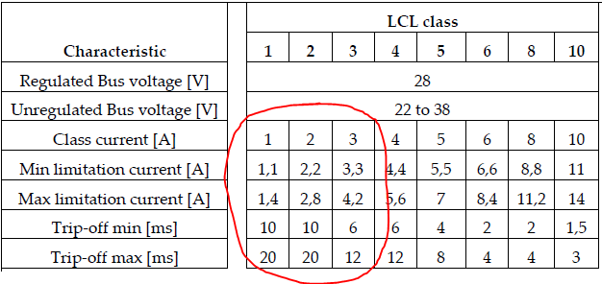
doel
Extra laag veiligheid
Gemaakt naar voedingen met LCL klasse 1,2 en 3.
Mogelijkheid voor 5V, 12V en 22V tot 38V

Slide 4
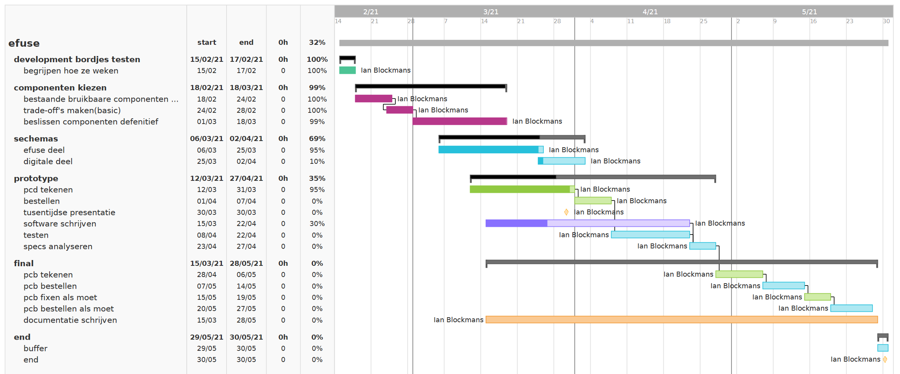
Planning

Slide 5
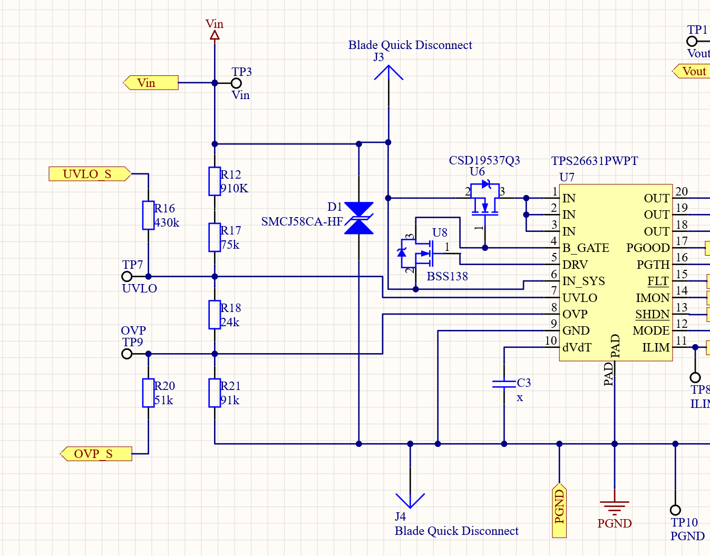
INput
Instellen van voltage limits.
Transient voltage protection.
Reverse polarity protection.
Inrush current control.

Slide 6
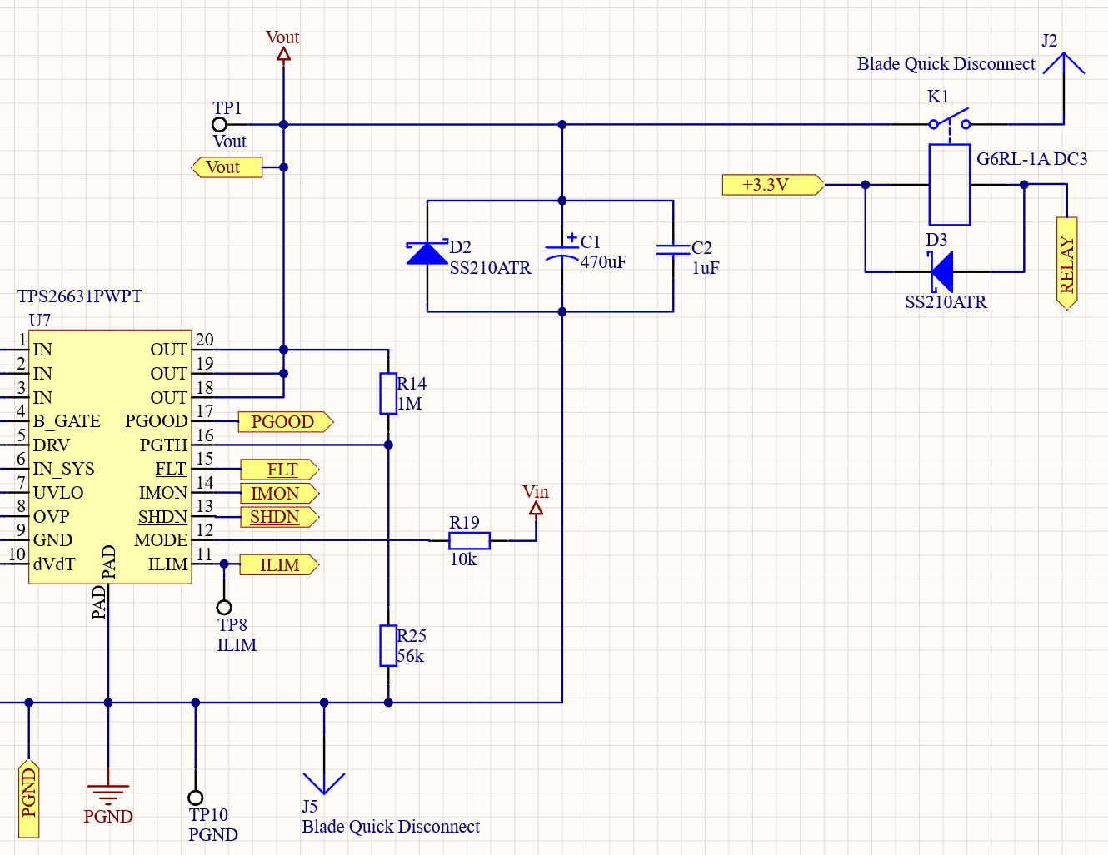
output
Power Good instelling.
ESD protection.
Mode/auto retry
Output relay

Slide 7
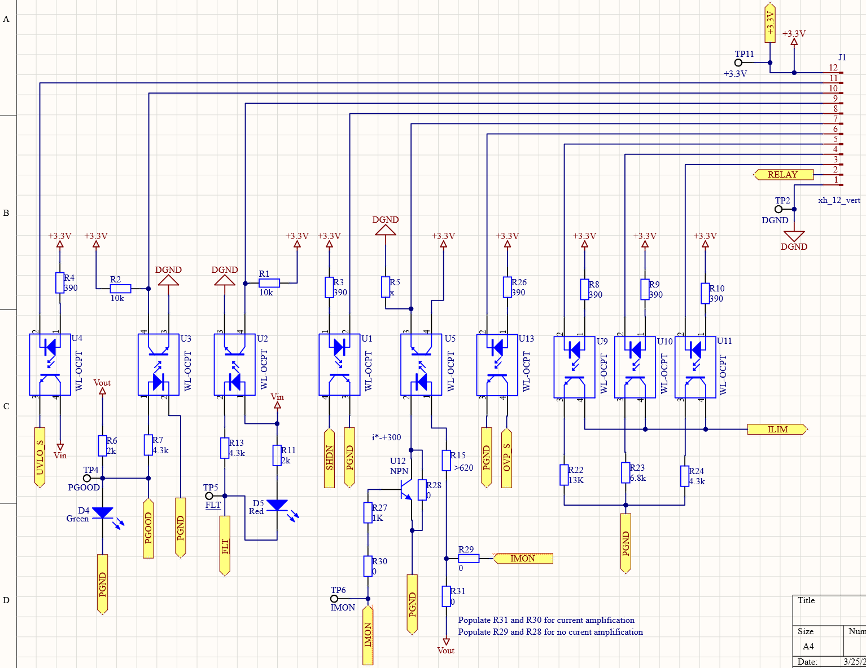
Digital
Galvanisch gescheiden.
Indicatie leds.
Stroom meting.
Stroom limiet.

Slide 8
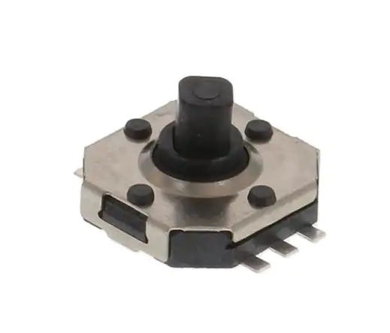
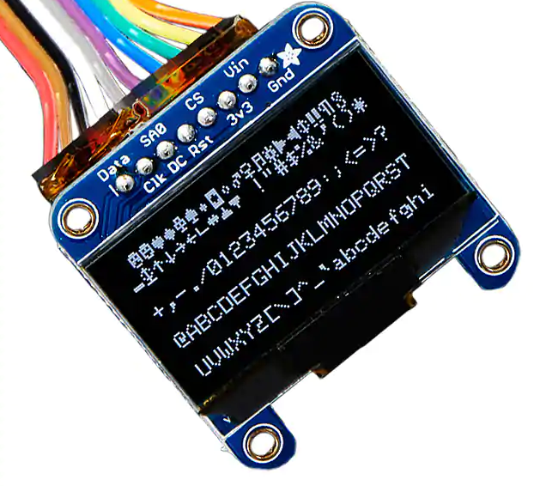
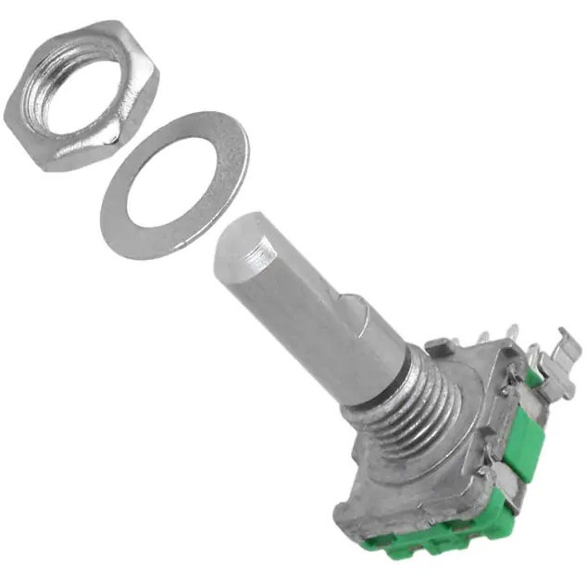
User input en feedback
Oled display
joystick of rotary encoder
USB Modbus -> LabView

Slide 9
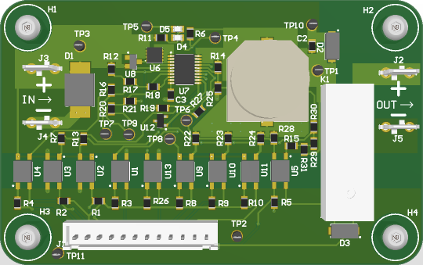
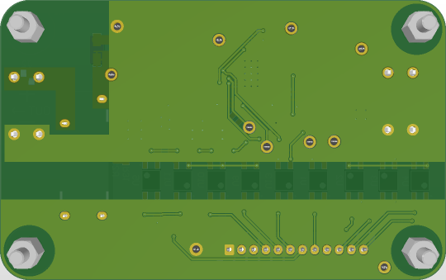
Prototype pcb

Slide 10
Vragen?

